Slide 1
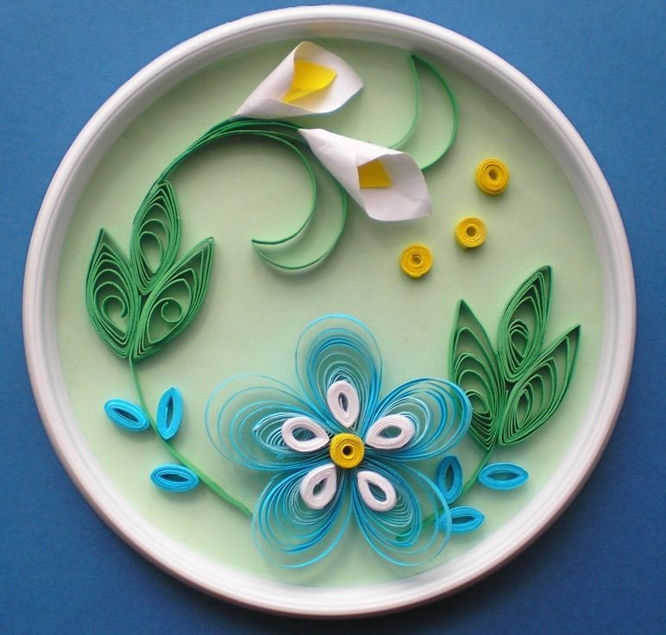
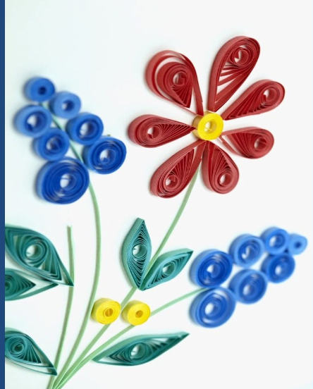
Квиллинг (для начинающих)

Slide 2
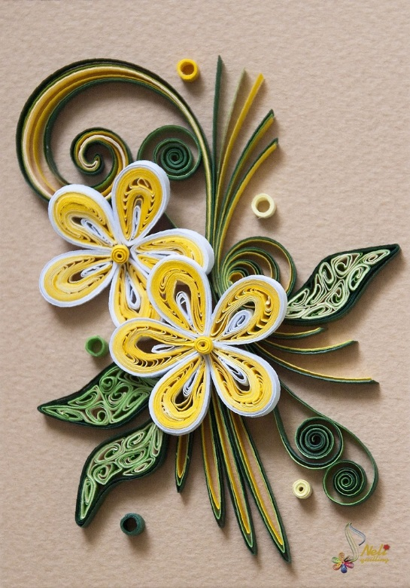
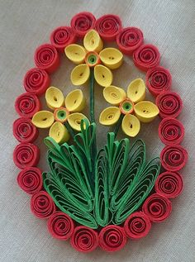
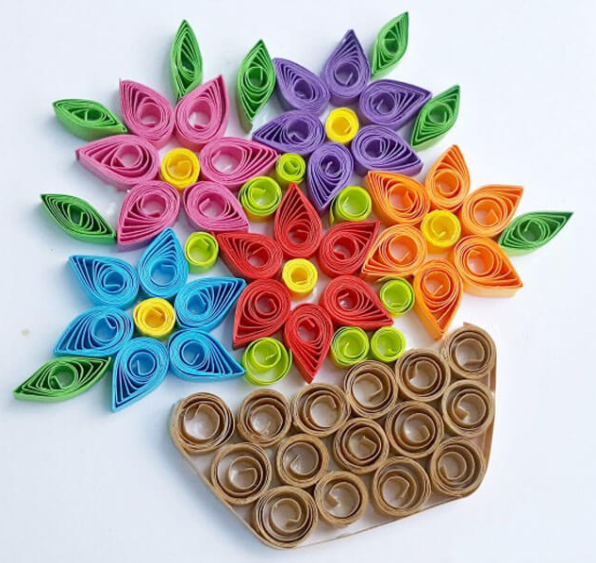
Немного истории Этот вид искусства был придуман монахами в Европе в средние века. Когда они обрезали края книг с позолотой и накручивали их на концы перьев птиц. Таким образом получалось что-то похоже на золотую миниатюру. Отсюда и произошло название квиллинг. От английского слова “quill”, которое переводится как «птичье перо»
Квиллинг — это искусство бумагокручения, то есть изготовления плоских или объемных композиций из скрученных в спирали длинных и узких полосок бумаги. Готовым спиралям придается различная форма. Так получаются модули, из которых создаются работы -картины, открытки, альбомы, рамки, фигурки и т.д.

Slide 3
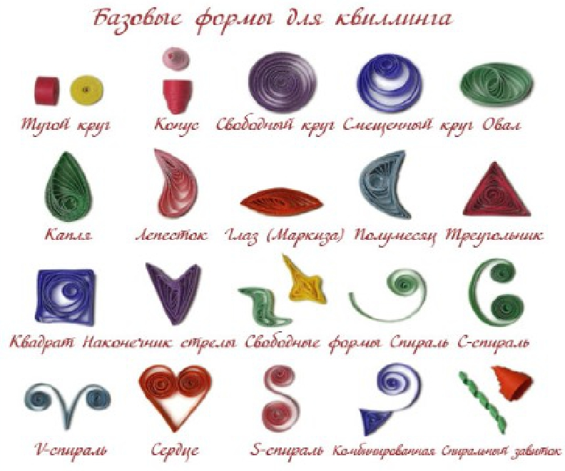
Материалы и инструменты:
- длинные и узкие полоски цветной бумаги;
- клей;
- маленькие ножницы;
- стержень для накрутки(зубочистка);
- пинцет;
- линейка
Основы квиллинга для начинающих Начинается изготовление изделий из бумаги с рисунка. В этом виде искусства рисунок является схемой, по которой в будущем будет изготовлена необычная поделка

Slide 4
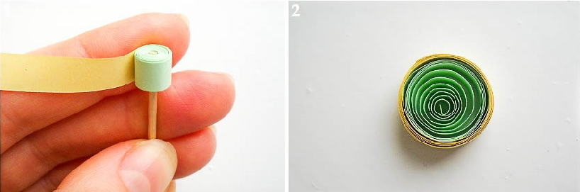
Основной элемент в технике квиллинг – это ролл (тугая спираль). Для этого нужно взять тонкую и длинную полоску бумаги и накрутить ее на специально приготовленный стержень. После проделанного дать роллу распуститься. Конец ролла нужно аккуратно приклеить к спирали, которая получилась. Теперь можно придавать роллу любой вид будь то капля, сердечко или месяц

Slide 5
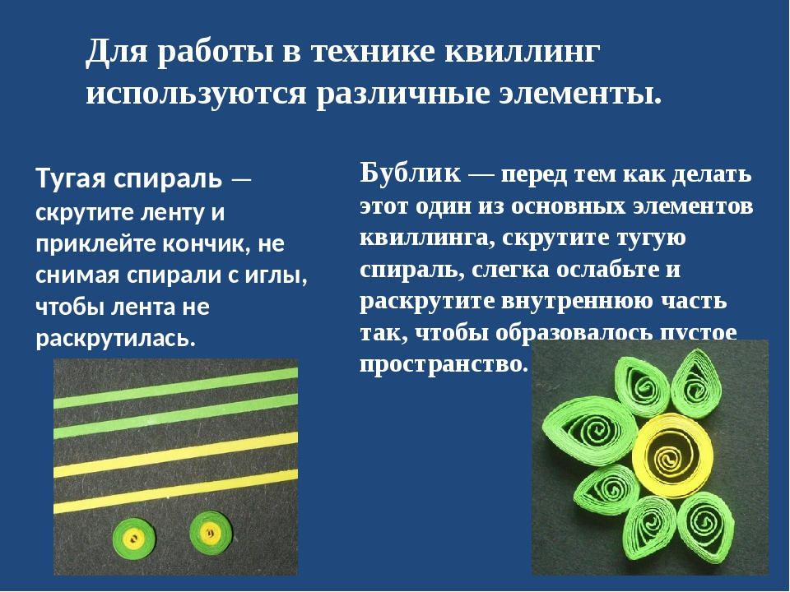
Для работы в технике квиллинг используются различные элементы.
Тугая спираль - скрутить ленту и приклеить кончик, не снимая спирали с иглы, чтобы лента не раскрутилась
Бублик - перед тем как делать этот один из основных элементов квиллинга, необходимо скрутить тугую спираль, слегка ослабить и раскрутить внутреннюю часть так, чтобы образовалось пустое пространство

Slide 6
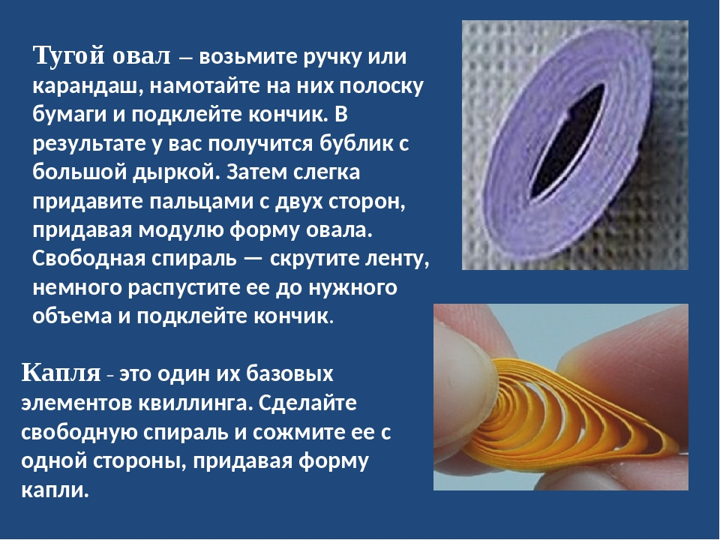
Тугой овал - намотать на ручку или карандаш полоску бумаги и подклеить кончик. В результате этого получится бублик с большой дыркой. Затем слегка придавить пальцами с двух сторон, придать модулю форму овала.
Свободная спираль - скрутить ленту, немного распустить ее до нужного объема и подклеить кончик

Slide 7
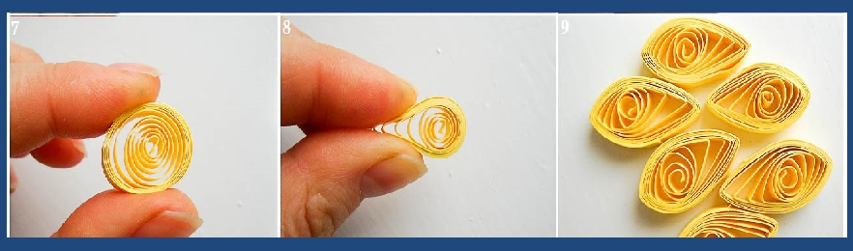
Капля - это один их базовых элементов квиллинга. Для того, чтобы сделать каплю нужно сжать одну часть формы «свободная спираль» пальцами и подержать несколько секунд. Это делается для того, чтобы фигура обрела форму капли. Также можно и изогнуть кончик у формы «капля», получив немного другой элемент «изогнутая капля»

Slide 8
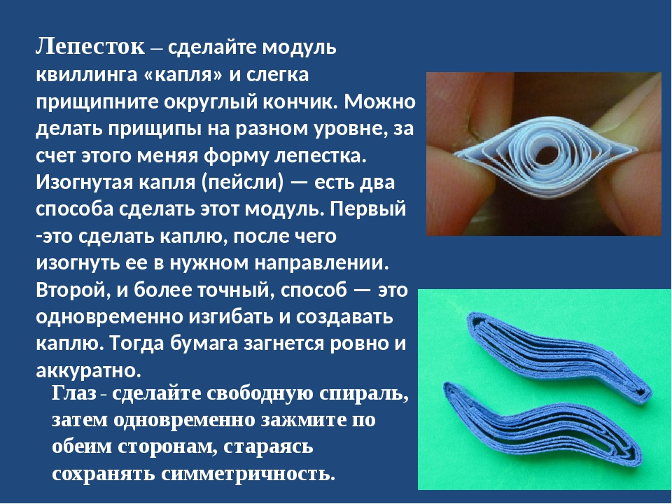
Лепесток - сделать модуль квиллинга «капля» и слегка прищипнуть округлый кончик. Можно делать прищипы на разном уровне, за счет этого меняя форму лепестка
Изогнутая капля (пейсли) — есть два способа сделать этот модуль. Первый -это сделать каплю, после чего изогнуть ее в нужном направлении. Второй, и более точный, способ — это одновременно изгибать и создавать каплю. Тогда бумага загнется ровно и аккуратно
Глаз – сделайте свободную спираль, затем одновременно зажмите по обеим сторонам, стараясь сохранять симметричность

Slide 9
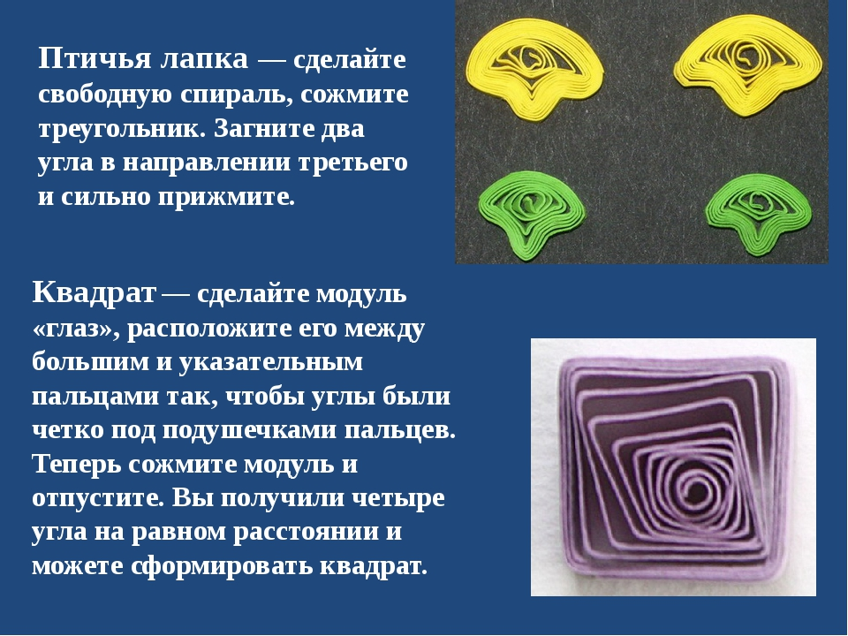
Птичья лапка - сделайте свободную спираль, сожмите треугольник. Загните два угла в направлении третьего и сильно прижмите
Квадрат - сделайте модуль «глаз», расположите его между большим и указательным пальцами так, чтобы углы были четко под подушечками пальцев. Теперь сожмите модуль и отпустите. Вы получили четыре угла на равном расстоянии и можете сформировать квадрат

Slide 10
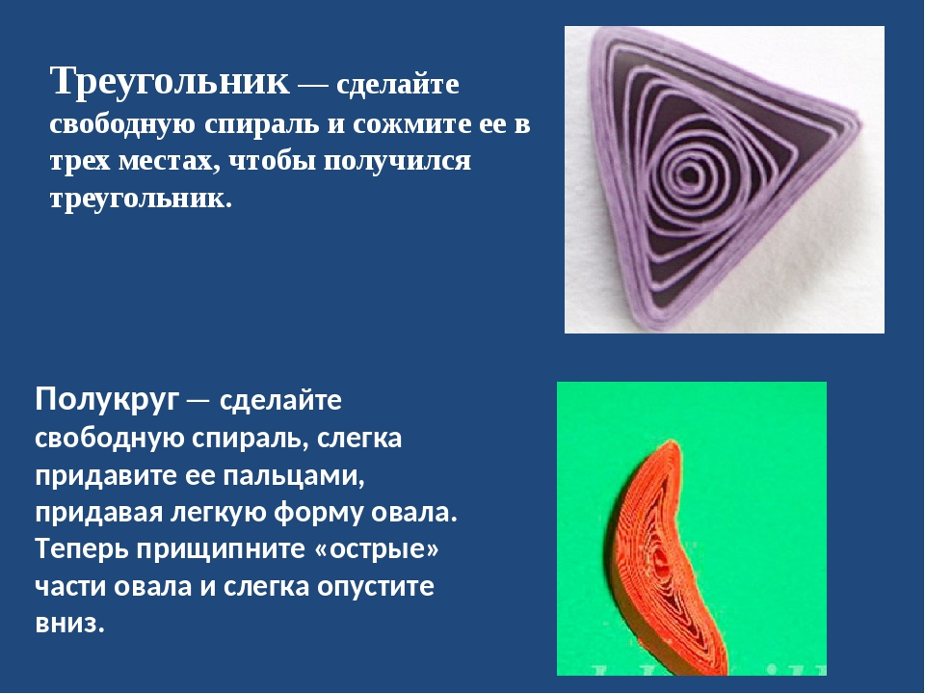
Треугольник - сделайте свободную спираль и сожмите ее в трех местах, чтобы получился треугольник
Полукруг - сделайте свободную спираль, слегка придавите ее пальцами, придавая легкую форму овала. Теперь прищипните «острые» части овала и слегка опустите вниз

Slide 11
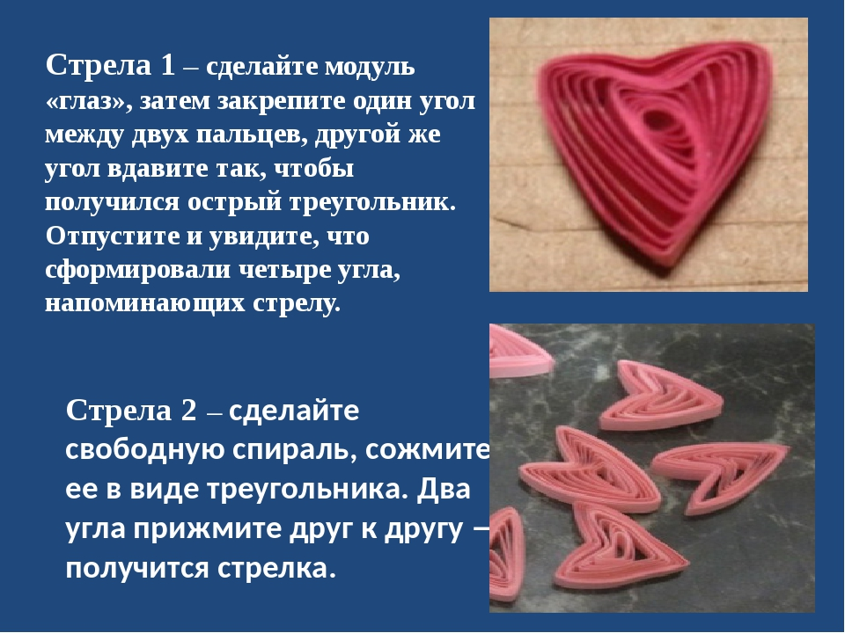
Стрела 1 - сделать модуль «глаз», затем закрепить один угол между двух пальцев, другой же угол вдавить так, чтобы получился острый треугольник и отпустить.
Стрела 2 - сделать свободную спираль, сжать ее в виде треугольника. Два угла прижать друг к другу - получится стрелка

Slide 12
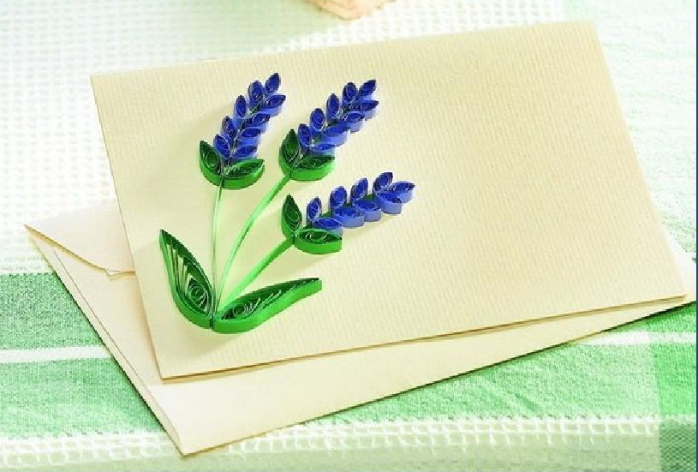
Изделия в технике квиллинг

Slide 13
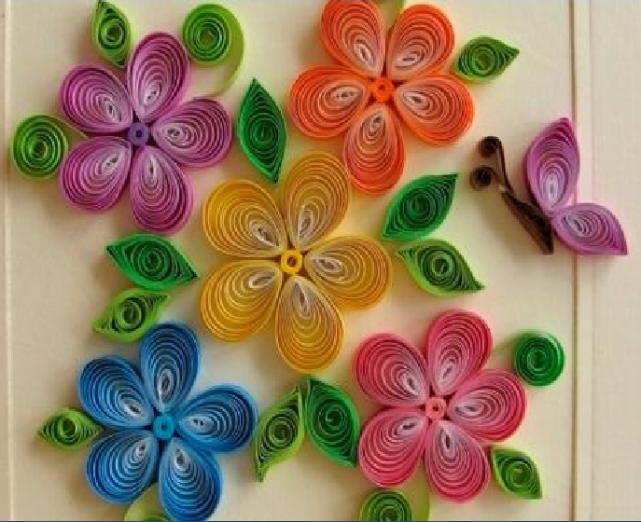

Slide 14


